Slide 1
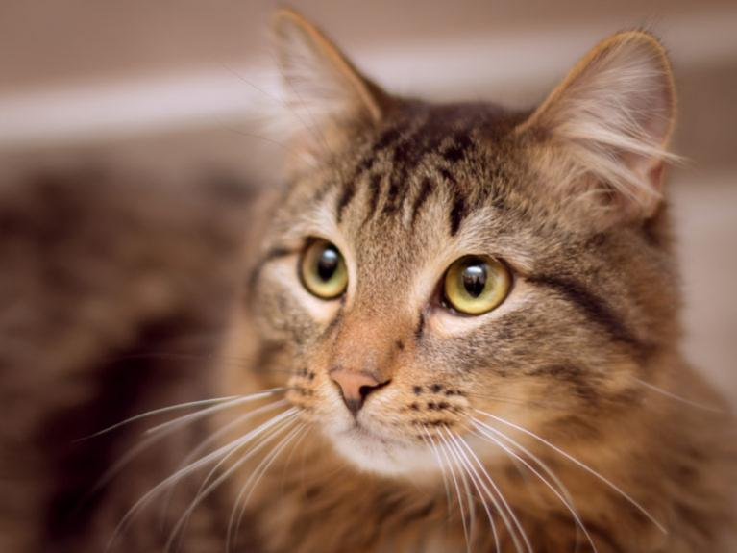
A macska

Slide 2
A macskáról
A gerincoszlopa nagyon hajlékony
A karmai visszahúzhatók
Jellegzetes ragadozó fogazata van
Hallása jó, fülei önállóan mozgathatók
Szaglása jobb, mint az emberé
Kevés fény mellett is jól lát
Testhőmérséklete 39 °C
Élettartama kb. 10 év
Vemhességi ideje 60-70 nap

Slide 3
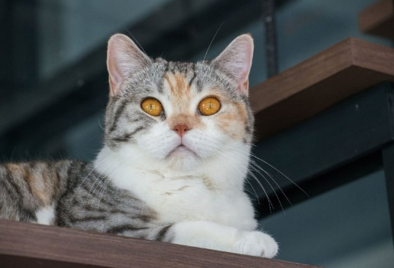
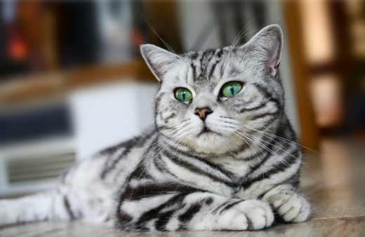
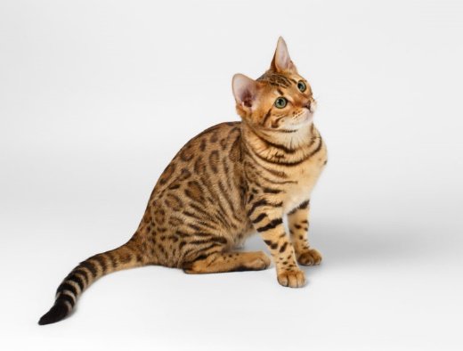
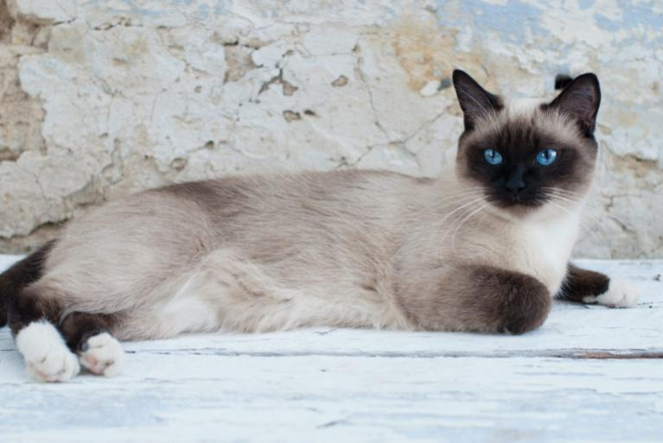
Néhány macskafajta
Amerikai drótszőrű
Brit rövidszőrű
Bengáli
Sziámi

Slide 4
Macskánk született
Kiscicánk tömege (g)
Hétfő | 135
Kedd | 154
Szerda | 169
Csütörtök | 180
Péntek | 192
Szombat | 210
Vasárnap | 219

